Slide 1
Речевое развитие

Slide 2
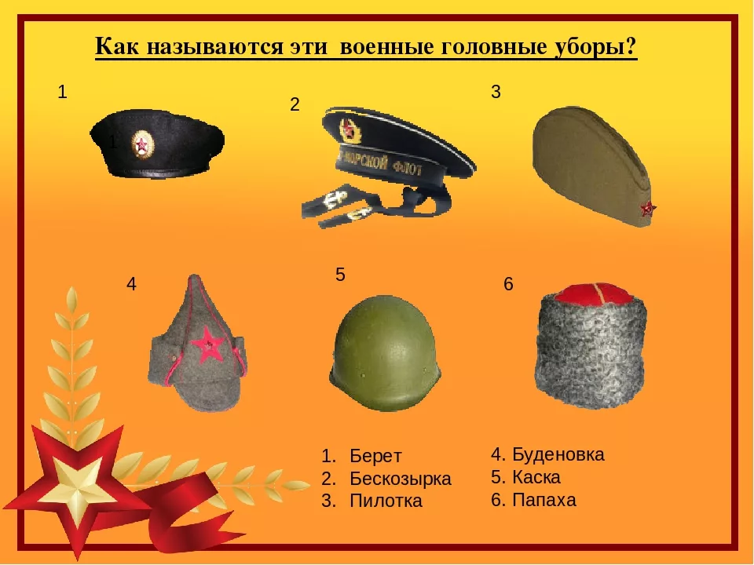
Предложите детям рассмотреть картинки с изображением военных головных уборов, познакомить детей с названиями, рассказать к каким военным профессиям они подходят.

Slide 3
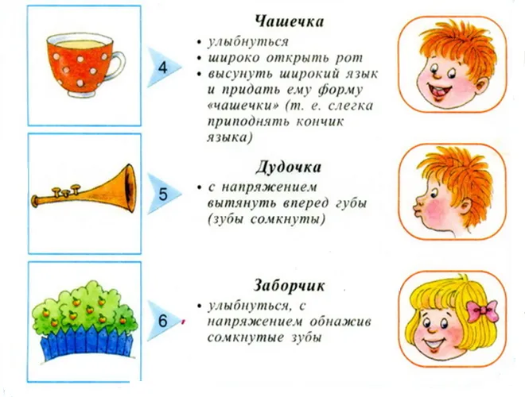
Разучивание с детьми артикуляционной гимнастики.

Slide 4

Попробуйте с детьми разучить четверостишье.

